Slide 1
Factores que afectan la fotosíntesis, la fotorrespiración y la escotorrespiración*
* Escotorrespiración: respiración “oscura” (Rd), respiración mitocondrial o simplemente respiración

Slide 2
Hasta el momento vimos los procesos básicos que participan en el balance de carbono en una planta. Los mecanismos que fijan o asimilan carbono y los que producen una pérdida de CO₂.
En esta clase vamos a analizar que factores, ambientales o internos, afectan el balance entre la ganancia y la pérdida de carbono, esto es de suma importancia para la productividad y para el análisis del comportamiento de los cultivos en otros escenarios climáticos.

Slide 3
Respiración
Primero tengamos en cuenta que mientras que sólo algunos tejidos vegetales hacen fotosíntesis, todos respiran y lo hacen todo el tiempo.
Las mitocondrias participan de la fotorrespiración y de la respiración en tejidos que están haciendo fotosíntesis.
La tasa de respiración mitocondrial es baja en tejidos con fotosíntesis activa (con luz).
Notes:
.

Slide 4
Factores que afectan la respiración
Factores endógenos (hábito de crecimiento de la planta, tasa metabólica, edad, órgano, ontogenia). Por ejemplo yemas en desarrollo presentan altas tasas de respiración, y cuando un órgano alcanza la madurez tiene valores mínimos. Hay casos particulares como los frutos climatéricos (ver TP de respiración).
Disponibilidad de ADP
Disponibilidad de sustratos (por ejemplo azúcares, ácidos orgánicos, lípidos)
Temperatura
Luz (en órganos fotosintetizantes)
Disponibilidad de O₂
Niveles de CO₂ (en frutos climatéricos y semillas)
Desacoplantes

Slide 5
Factores endógenos que afectan la respiración
Respiración de mantenimiento y respiración de crecimiento
Se considera que la respiración tiene dos componentes
Respiración de mantenimiento, necesaria para mantener y renovar estructuras existentes
Respiración de crecimiento, provee la energía necesaria para crear estructuras y tejidos nuevos
Notes:
En el gráfico de esta diapositiva se muestra el cambio de la Respiración en función de la tasa de crecimiento relativa (que es una medida de cuántos gramos crece la planta por cada gramo de biomasa y tiempo). Puede observarse que cuando no hay crecimiento (tasa de crecimiento cero) la recta corta en el eje de ordenadas en el valor que corresponde a la respiración de mantenimiento. Intuitivamente esto nos indica que cuando no hay crecimiento, toda la respiración es destinada al mantenimiento y renovación de estructuras. Por ejemplo, una raíz de un cultivo de trigo cuando está llenando los granos en la espiga, tendrá nulo o escaso crecimiento. Pero aún en ese estado requerirá energía (respiración) para mantener la integridad de sus células, absorber nutrientes, etc. Por otro lado, los granos en la espiga tendrán una activa respiración de crecimiento que aportará energía para el mismo.

Slide 6
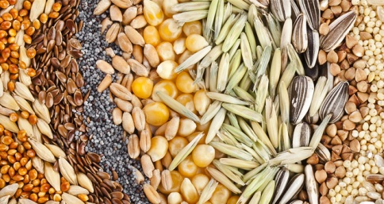
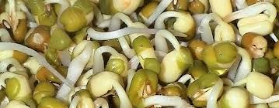
Factores endógenos que afectan la respiración
Respiración y ontogenia
Semillas en reposo versus germinando
Las semillas durante la germinación presentan gran actividad metabólica y por lo tanto altas tasas de respiración, mientras que la respiración en semillas en reposo es muy baja.

Slide 7
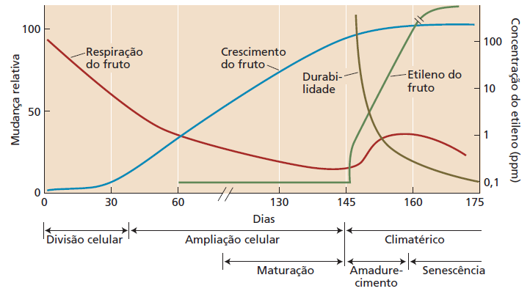
Factores endógenos que afectan la respiración
Respiración y ontogenia
Respiración en frutos climatéricos
En esta curva se observa que la respiración va disminuyendo durante el crecimiento del fruto, y en los frutos climatéricos hay un incremento en la respiración que estimula la maduración.
Notes:
Recordar que en el TP de IRGA Respiración se midió la tasa respiratoria de frutos climatéricos (banana) versus NO climatéricos (mandarina)
Nota: el gráfico está en idioma portugués. ‘Mudanza’ (rótulo de eje de ordenadas) significa ‘cambio’ en español

Slide 8
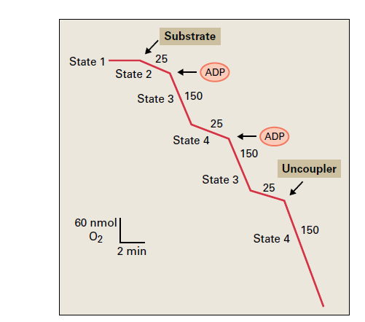
Factores endógenos que afectan la respiración
Disponibilidad de ADP
Este gráfico muestra el consumo de oxígeno, una forma de evaluar la velocidad de respiración en mitocondrias aisladas.
Observen que al principio no hay consumo de O₂, cuando se agrega un sustrato (azúcares por ejemplo) hay una velocidad medible (25), al agregar ADP se estimula (150) ya que en una célula una alta cantidad de ADP corresponde a una baja cantidad de ATP. El agregado de ATP funciona inhibiendo la respiración.
El agregado de un desacoplante inhibe la síntesis de ATP, ya que impide que se establezca el gradiente de H⁺ , aunque suceden los otros procesos que consumen sustratos y O₂ (actúan como desacoplantes los detergentes, el amonio, y algunos herbicidas).

Slide 9
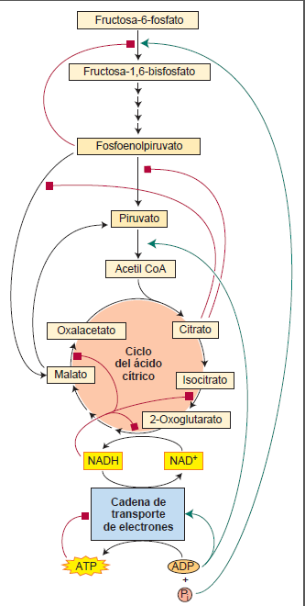
Factores endógenos que afectan la respiración
La respiración está regulada en forma positiva (flechas verdes) o inhibida por sustratos (líneas rojas)

Slide 10
Factores externos que afectan la respiración
Temperatura
Concepto del coeficiente Q₁₀
Es la medida de la tasa de variación de un proceso cuando se aumenta 10 ºC la temperatura (debe especificarse el rango de Tº)
Q₁₀ = Tasa de un proceso a temperatura x + 10ºC ______________________________________
Tasa de ese proceso a temperatura x ºC
Lo más común es que la respiración aumente cuando la temperatura va desde 0 hasta 30 ºC (Q₁₀ entre 2 -4), a temperaturas mayores ocurren procesos de inactivación de componentes celulares, y la respiración disminuye.
Notes:
Intuitivamente, un Q10 de 2 en un proceso (por ejemplo) significa que la intensidad de ese proceso se duplicará con un aumento de 10 grados en la temperatura. Un Q10 de 1 significaría que ese proceso no es modificado por la temperatura

Slide 11
Factores externos que afectan la respiración
Disponibilidad de O₂
La respiración (Krebbs y fosforilación oxidativa) es nula en ausencia de O₂
- La respiración es poco afectada por los cambios atmosféricos de O₂ Con valores de 2% de O₂ se alcanza el máximo de tasa respiratoria y se satura en ese valor
- La disponibilidad puede verse restringida en órganos con baja relación superficie/volumen (bulbos, tubérculos, semillas)
- Restringida en raíces en suelos inundados (formación de aerénquimas -espacios en las raíces que permiten la difusión de oxígeno -, fermentación alcohólica, neumatóforos en algunas spp.)
Notes:
Recordar que el nivel atmosférico de oxígeno es del 21% (comparado con el 2% de la saturación que señalamos en la diapositiva, observamos que hay un margen grande), y por esa razón la respiración no suele ser limitada por oxígeno (excepto en raíces en condiciones de inundación) y los casos que se enumeran. En la Unidad de Estrés, entre otros temas estudiaremos las respuestas de las plantas al estrés por inundación, rol de los aerénquimas, etc

Slide 12
Factores que afectan la fotorrespiración
Recordemos que la competencia entre el O₂ y el CO₂ por el sitio activo de la Rubisco da inicio a la fotorrespiración
La enzima Rubisco tiene mayor afinidad por el CO₂ (menor Km) que por el O₂ … sin embargo hay que tener en cuenta las concentraciones de ambas especies químicas en la atmósfera (0,038 % para el CO₂, versus 21 % para el O₂)

Slide 13
Factores que afectan la fotorrespiración
Irradiancia
Temperatura
Cociente [CO₂] / [O₂]

Slide 14
Factores que afectan la fotorrespiración
Irradiancia
La FR es dependiente de la luz porque …
Solamente en condiciones de iluminación la RUBISCO se encuentra activada
Otras enzimas del Ciclo de Calvin se encuentran activadas y entonces se regenera el azúcar de 5 carbonos (RuBP) que también es el sustrato de la Rubisco
Los niveles de O₂ son elevados, porque se genera en la etapa fotoquímica (foto-oxidación del agua)

Slide 15
Factores que afectan la fotorrespiración
Aumentos de Temperatura determinan aumentos en la FR porque …
En solución acuosa los gases son menos solubles a medida que aumenta la temperatura. Sin embargo, no todos son afectados de la misma forma: por ejemplo cuando aumenta la temperatura disminuye el cociente [CO₂] /[O₂] en la fase soluble. No significa que haya menos CO₂, sólo que “empeora” su situación relativa al O₂.
Notes:
También se sabe que aumentos de la temperatura cambian las propiedades cinéticas de la RUBISCO, de manera que aumentos de la temperatura favorecen en términos relativos a la actividad oxigenasa.

Slide 16
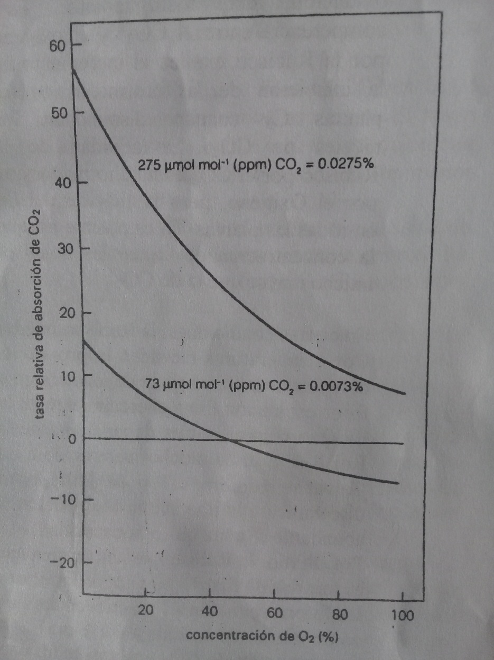
Factores que afectan la fotorrespiración
[CO₂] / [O₂]
Efecto Warburg
A medida que aumenta la concentración de oxígeno se observa un efecto inhibitorio sobre la fotosíntesis (debido a la fotorrespiración)
Notes:
El efecto Warburg, llamado así por el investigador que lo describió, describe el descenso de la fotosíntesis neta cuando la concentración de oxígeno se aumenta artificialmente (aumento de la FR). En el gráfico esa respuesta se analizó a dos niveles de CO2 (las dos curvas del gráfico).
Para pensar: ¿por qué la curva realizada a 275 ppm de CO2 está siempre por arriba de la curva a 73 ppm? (recuerden la naturaleza competitiva entre el oxígeno y el dióxido de carbono por el sitio activo de la RUBISCO)
Si consideramos que el experimento de Warburg fue realizado en soja, otra pregunta para pensar: ¿Qué hubiera hallado el investigador si hubiera utilizado caña de azúcar? Cómo serían las curvas?

Slide 17
Factores que afectan la fotosíntesis
Irradiancia
Disponibilidad de CO₂
Temperatura
Edad de las hojas, anatomía, orientación

Slide 18
Factores que afectan la fotosíntesis
Irradiancia
Midiendo la fijación neta de carbono (INC) o Asimilación fotosintética (An) en función de la Densidad de Flujo Fotónico Fotosintético (Irradiancia) se obtienen las curvas de respuesta a la luz.
Estas curvas reflejan propiedades fotosintéticas de las distintas hojas
Las curvas de An- Irradiancia se hacen manteniendo concentraciones constantes de CO₂ (en general las atmosféricas), Temperatura, etc.

Slide 19
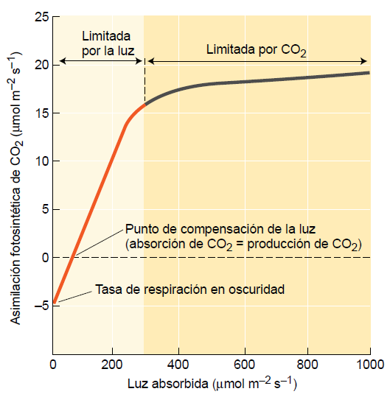
Respuesta de la fotosíntesis a la luz
Asat (= Pmax) ‘Capacidad fotosintética’
Pendiente: rendimiento cuántico
Irradiancia de saturación
Notes:
Descripción general de la respuesta de la fotosíntesis neta (An) a la irradiancia: en una primera parte se observa un aumento lineal (recta con pendiente que representa el rendimiento cuántico). En esta parte de la respuesta el factor limitante de la fotosíntesis es claramente la luz.
Aquella irradiancia en la cual la asimilación neta es cero, es el PC_{lumínico} (ver en las diapos siguientes)
Luego de la parte lineal, a determinada irradiancia se llega a la saturación donde la An ya no aumenta (la curva se aplana y se llega a un ‘plateau’). Llegamos a la irradiancia de saturación, y la An a este nivel es la ‘capacidad fotosintética’

Slide 20
Respuesta de la fotosíntesis a la luz
En ausencia de luz, sólo se registra actividad de pérdida de CO₂ por respiración (Rd)

Slide 21
Respuesta de la fotosíntesis a la luz
Al aumentar la irradiancia aumentan la fotosíntesis y la fotorrespiración (la Rd continúa). Para una determinada irradiancia (o en este caso luz absorbida) no hay intercambio neto de carbono (pérdida = ganancia). Es el Punto de Compensación Lumínica.
Notes:
Significado biológico del PC lumínico: tal como hemos visto en el TP de IRGA, PC lumínico representa aquella irradiancia en la cual el balance de carbono es cero. Qué pasa si una hoja en la base de un canopeo (‘follaje’) está siempre a irradiancias menores al PC lumínico? Para la planta, esa hoja será una hoja parásita, con balance negativo de carbono y en general se producirá senescencia (desmantelamiento de cloroplastos, degradación de componentes) y muerte de la misma.
Tener en cuenta un cosa: el PClumínico de una planta entera será diferente al de una hoja individual, ya que en planta entera se incluyen órganos totalmente heterotróficos (v.g. raíces, tronco en una leñosa etc) que modifican el balance de Carbono

Slide 22
Punto de compensación lumínico
El valor del punto de compensación lumínico en hojas de plantas de sol esta entre 20-30 μmol de fotones∙m^{–2}∙s^{–1}, mientras que las hojas de plantas de sombra presentan valores inferiores (1-10 μmol de fotones∙m^{–2}∙s^{–1}). Estas últimas están aclimatadas a recibir bajas irradiancias (mayores complejo antena en los fotosistemas, mayores contenidos de clorofila, además de sus menores tasas respiratorias)
Los valores típicos de punto de compensación lumínico para una planta C4 son mayores que los de una C3 de sol. Las plantas C4 tienen mayor requerimiento energético, debido al ciclo extra de regeneración del PEP.
Tener en cuenta que los valores máximos de PAR (≈ irradiancia) que se pueden medir en un día soleado en latitudes medias oscilan entre 2000 y 2300 μmol de fotones∙ m^{–2}∙s^{–1}
Notes:
PAR: Radiación Fotosintéticamente Activa, en inglés

Slide 23
Respuesta de la fotosíntesis a la luz
Hay una respuesta lineal al principio (a mayor irradiancia mayor An), luego se llega a la zona de saturación, donde otros factores como la disponibilidad de CO₂ pasan a ser limitantes.
Notes:
Para pensar: Si asumimos que esta curva fue realizada a niveles atmosféricos normales de CO₂ (380 ppm), ¿cómo sería la curva de una hoja medida a 700 ppm de CO₂?

Slide 24
La irradiancia de saturación es menor en las plantas de sombra (entre 60 y 200 μmol de fotones ∙m^{–2} ∙s^{–1}) que en
plantas de sol.
En las plantas C3 de sol, la saturación luminosa se encuentra entre 600 y 800 (hasta 1000 en algún caso) μmol de fotones ∙ m^{–2} ∙s^{–1}, correspondiente aproximadamente al 25% de la radiación luminosa solar máxima, mientras que en algunas plantas C4 no se observa la saturación aún a 2000 μmol de fotones ∙ m^{–2} ∙s^{–1}

Slide 25
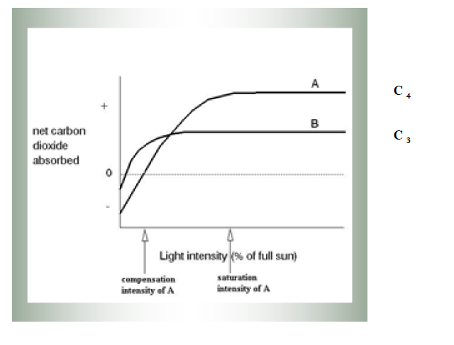
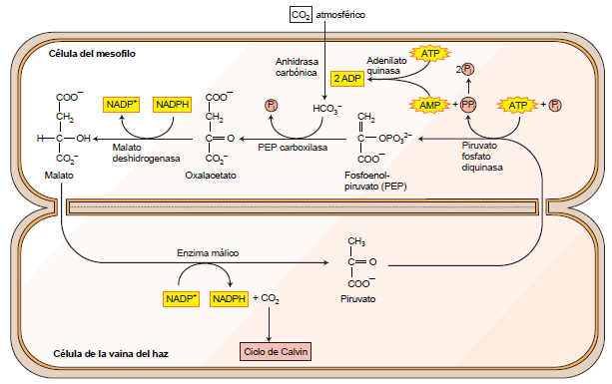
Respuesta de la fotosíntesis a la irradiancia en C₃ y C₄
Comparar los puntos de compensación lumínicos y las A de saturación
Notes:
Recordar el coste extra de ATP que implica la regeneración del PEP en las especies C4 (este concepto nos sirve para explicar el mayor PC lumínico en las C4)

Slide 26
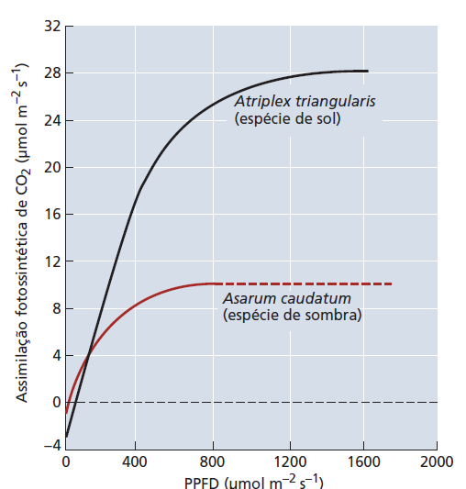
Respuesta de la fotosíntesis a la irradiancia en especies de sol y sombra
Las hojas de sol poseen mayores tasas fotosintéticas a saturación lumínica (‘capacidad fotosintética’) que las de sombra (mayores niveles de proteínas fotosintéticas como la RUBISCO, en las hojas de sol.)
La especie de sombra presenta bajos valores de tasa respiratoria, menor punto de compensación lumínico (relacionado con la menor respiración). Tienen mayor eficiencia en la absorción de fotones, mayor contenido de clorofila por unidad de peso y ‘antenas’ más grandes.

Slide 27
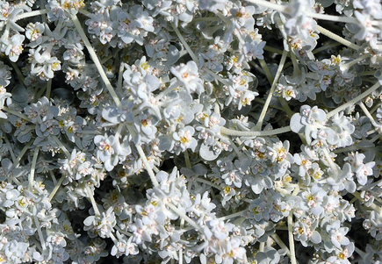
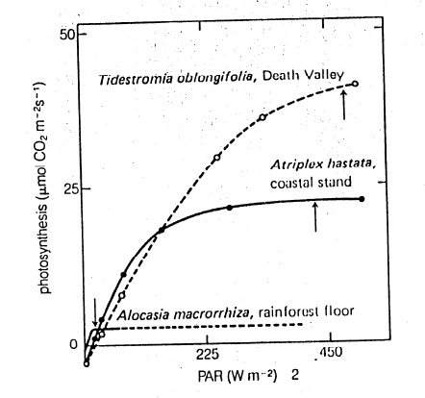
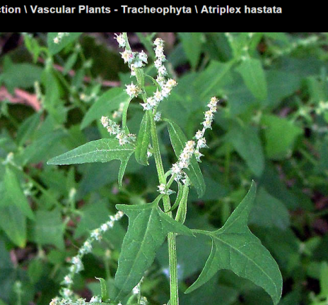
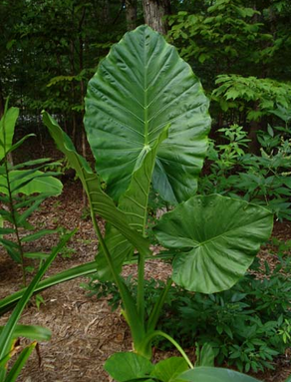
Influencia de la luz sobre la fotosíntesis de tres especies nativas de diferentes ambientes
C4
Las C3 saturan a un 25% de luz solar plena.
Hay excepciones, como el girasol.
¿Que sucedería en la planta C3 si se encuentra expuesta a 600 ppm de CO2?
Notes:
En este gráfico podemos observar la respuesta de la fotosíntesis neta a la irradiancia (rotulado como PAR, ‘radiación fotosintéticamente activa’) de tres especies: una especie C3 de sombra (Alocasia), una C3 de ‘sol’ (Atriplex hastata) y una especie C4 (Tidestromia). Observar las diferencias en respiración, PC de luz y tasas máximas a saturación de luz entre las tres curvas (especies). Las flechas indican la irradiancia normal en la que vive cada especie normalmente.
Nota: dado que ese gráfico fue extraído de una publicación antigua, las unidades de irradiancia (PAR) que utiliza son Watt m^{-2,} ya en desuso

Slide 28
Rangos de Asat para distintas especies
(fotosíntesis a saturación lumínica)
(μmol CO₂ m⁻² s^{-1¨})
C3 sombra 1-10
C3 sol 20-30
C4 40-70

Slide 29
Respuesta de la fotosíntesis a la irradiancia en especies de sol y sombra

Slide 30
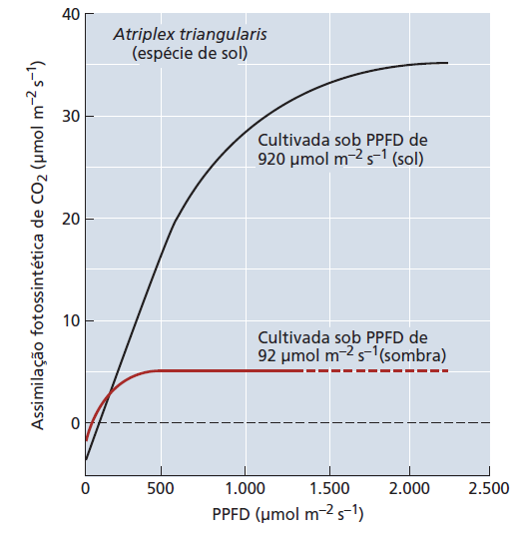
Respuesta de la fotosíntesis a la luz en una misma especie (con diferentes
irradiancia de crecimiento; hojas de sol y hojas de sombra)
En este caso las hojas pertenecen a la misma especie, pero están aclimatadas a distintos ambientes lumínicos durante su crecimiento.

Slide 31
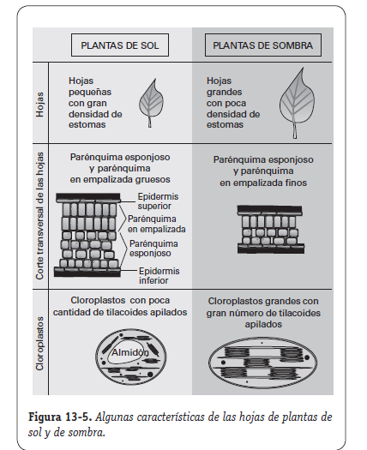

Slide 32
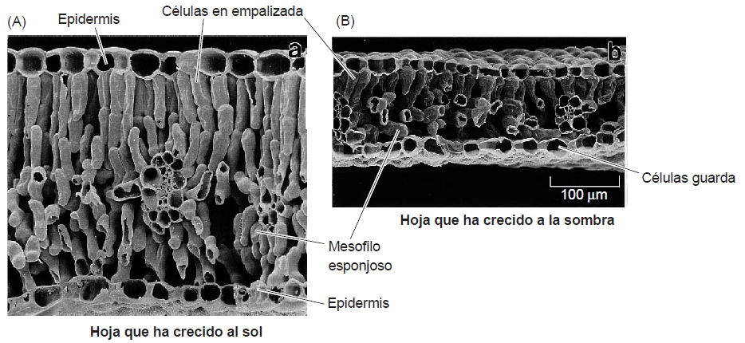
Hojas aclimatadas a diferentes ambientes lumínicos
Algunas especies tienen capacidad para aclimatarse a distintos ambientes lumínicos.
Las hojas de sol tienen más Rubisco, y son hojas mas gruesas y con más tejido en empalizada.
Las hojas de sombra son finas y tienen mas clorofila (por unidad de peso) y con predominio de mesófilo
esponjoso.

Slide 33
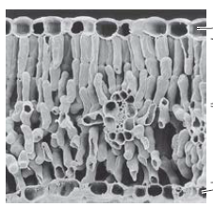
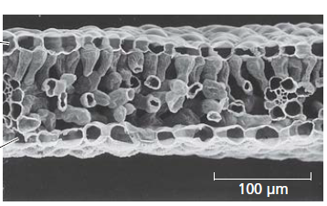
Hojas de ‘sol’ y hojas ‘de sombra’:
Aspectos fisiológicos y bioquímicos’
sol
Mayor contenido de proteínas (ej. RUBISCO)
Asat mayores (= > capacidad fotosintética) y
mayor irradiancia de saturación
Menor complejo antena y chl total (por peso)
-Rd mayor
PC luz mayor
sombra
Menor contenido de proteínas
Asat menores y menor irradiancia
de saturación
Mayor complejo antena y chl total (por peso)
Granas (tilacoides) abundantes
Rd menor
PC luz menor
Notes:
Estos rasgos morfo fisiológicos y bioquímicos de las hojas de ‘sombra’ y ‘de sol’ explican las diferencias entre las curvas de respuesta de la fotosíntesis a la irradiancia. Por ejemplo, las hojas de sombra al tener mayor contenido de clorofila (por peso) y mayores complejo ‘antena’ en los fotosistemas, son más eficientes para captar fotones a baja irradiancia y por ende, poseen PC lumínicos menores que las hojas de sol (además de las diferencias en respiración)
Por otra parte, al tener menor contenido de proteínas (ejemplo, RUBISCO) la capacidad fotosintética (Asat) de las hojas de sombra es menor.

Slide 34
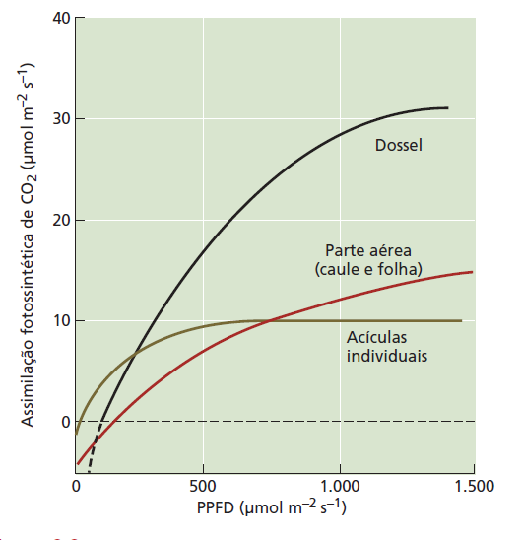
Saturación lumínica de la fotosíntesis: a nivel de canopeo ocurre a mayores irradiancias
que a nivel de hoja individual

Slide 35
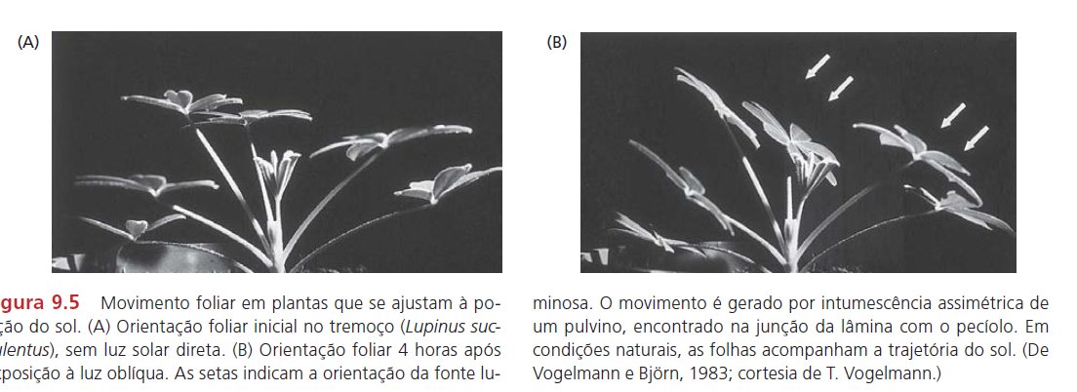
Movimientos foliares (paraheliotropismo)
La orientación de la hoja determina la cantidad de luz que recibe. Es máxima cuando la radiación incide en forma perpendicular.
Notes:
Los movimientos foliares paraheliotrópicos son muy relevantes en algunos cultivos, por ejemplo especies como la soja o el poroto , los cuales poseen pulvínulos en sus pecíolos (estructuras que por cambios de turgencia modifican el ángulo foliar o de folíolos). Estos cambios en el ángulo foliar, no solo tienen impacto en proteger del exceso de irradiancia, sino de regular la ‘carga energética’ y por ende, la temperatura de la hoja. Por ejemplo, en soja y poroto es frecuente que al mediodía las hojas estén paralelas a los rayos solares, y en posición más perpendicular a menores irradiancia (temprano o tarde en la hora del día).

Slide 36
Movimientos fototáxicos de cloroplastos
Oscuridad
Luz azul (baja irradiancia)
Luz azul (alta irradiancia)
Estas fotografías muestran la distribución de los cloroplastos en hojas de Lemna sp. En oscuridad o a baja irradiancia, se ubican cerca de la superficie de la célula, optimizando la captación de la luz. Cuando son iluminados con una alta irradiancia, los cloroplastos se ubican contra los bordes celulares protegiéndose entre ellos del exceso de luz, que produce fotoinhibición por inactivación y daño en los fotosistemas.

Slide 37
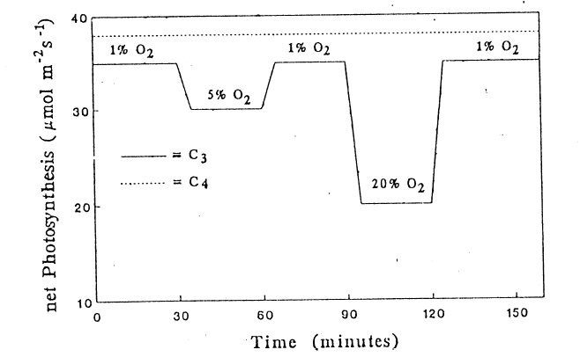
Influencia de la concentración de oxígeno en la fotosíntesis neta (plantas C₃ y C₄)
C4
C3
Fotosíntesis neta (A n) = Fotosíntesis – (Respiración + Fotorrespiración)
Notes:
Este gráfico muestra los cambios en fotosíntesis neta a lo largo del tiempo en un experimento donde se modificaba artificialmente el nivel de oxígeno. Relacionar con el Efecto Warburg estudiado anteriormente. Observar el diferente comportamiento de la especie C4 comparado a la especie C3 (en la que hay caídas de la fotosíntesis neta cuando el nivel de oxígeno se incrementa experimentalmente)

Slide 38
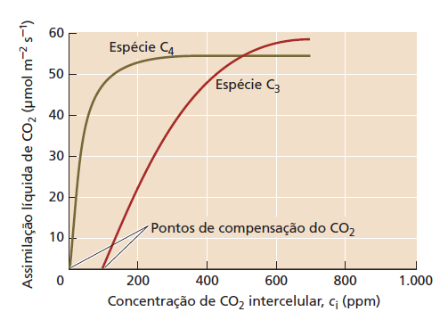
Respuesta de la fotosíntesis en plantas C3 y C4 a cambios en el CO₂
Pendiente:
Eficiencia de carboxilación
Las curvas de An en función de [CO₂ ] se hacen manteniendo constante la irradiancia
(en gral., irradiancias de saturación), Temp (v.g. 25 ºC) , etc.
Notes:
Como pueden ver en esta gráfica (respuesta de la fotosíntesis neta al CO₂ en especies C3 versus C4) la fotosíntesis inicialmente (primer parte de las curvas) aumenta linealmente respecto a los niveles de CO₂. A determinado nivel de CO₂ la An llega a un máximo y ya no cambia (decimos que la fotosíntesis se ‘satura’ respecto del CO₂). Entre ambas curvas, se observan claras diferencias a nivel del PC CO₂ (concentración de CO₂ a la cual la asimilación neta es cero, nula): las C4 poseen PC CO₂ más bajos, entre 1-5 ppm ya compensan. Las C3, en cambio tienen PC CO₂ del orden de 40-50 ppm
Otra diferencia entre las curvas es que las C4 saturan a niveles de aprox. 400 ppm (las C3 requieren mayores niveles de CO2 para saturar, 700- 800 ppm)
Observen además que en la zona de saturación (máximos de An) las tasas de ambos tipos fotosintéticos se asemejan, incluso la C3 puede llegar a superar a la C4 . Para pensar: cómo explicar esto?

Slide 39
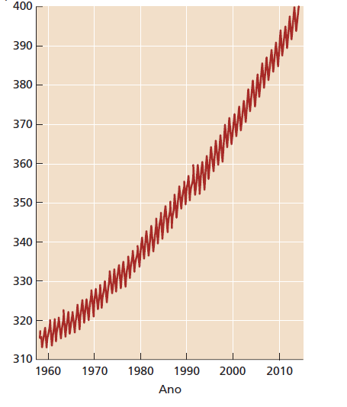
Cambios en los niveles de CO₂ en últimas décadas
Concentración atmosférica
de CO₂ (ppm)
¿Qué cultivos serán
beneficiados por este aumento?
Años
Notes:
Los cambios en los niveles de CO2 atmosféricos relacionados al cambio climático tendrán impacto en los cultivos (ver pregunta insertada en la diapositiva). Por esta razón, en la actualidad existen numerosos estudios eco fisiológicos donde se manipula experimentalmente el nivel de CO₂ en el que crece un cultivo para analizar cómo repercute en el crecimiento y el rendimiento (ver diapositiva más adelante).

Slide 40
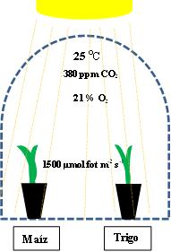
¿Qué sucede si se colocan en una campana cerrada una planta de maíz y una de trigo?
Niveles iniciales de O₂ y CO₂ atmosféricos, iluminación 1500 μmol de fotones∙ m^{–2}∙s^{–1}
Notes:
Esta experiencia es analizada en una de las preguntas de la guía adjuntada en el Aula Virtual.

Slide 41
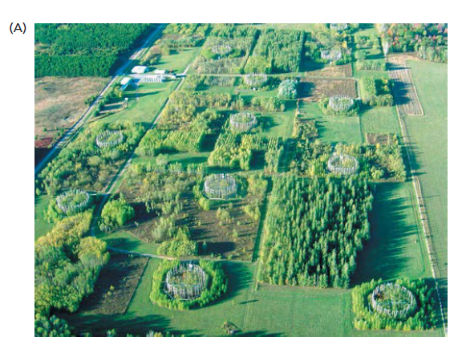
Experimentos FACE (‘Free air CO₂ Enrichment’)
Notes:
Tal como explicábamos en diapos anteriores, en ciertos experimentos se analiza la respuesta de cultivos manipulando los niveles CO2 en el campo (círculos que vemos en la foto, con inyectores de dióxido de carbono llamados FACE)

Slide 42
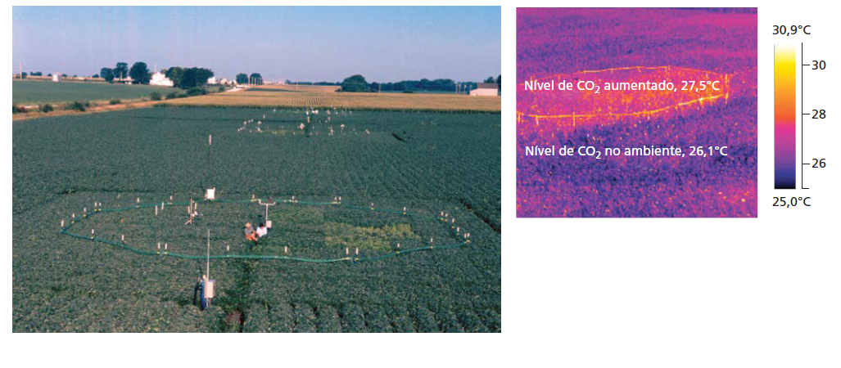
Notes:
Una vista de un experimento FACE en cultivos. La fotografía de la derecha muestra una imagen termográfica, donde se observa que las plantas que están dentro del círculo donde se inyecta CO₂, posee temperaturas mayores que el entorno. Pregunta para pensar: cómo explicarían este fenómeno?

Slide 43
Efecto de la temperatura sobre la fotosíntesis y respiración
Hay una temperatura óptima para la fotosíntesis, que está relacionada con el hábitat de las especies.
Altas temperaturas favorecen la respiración y la fotorrespiración (dentro de ciertos límites).
Notes:
Temperatura, grafico en la guia

Slide 44
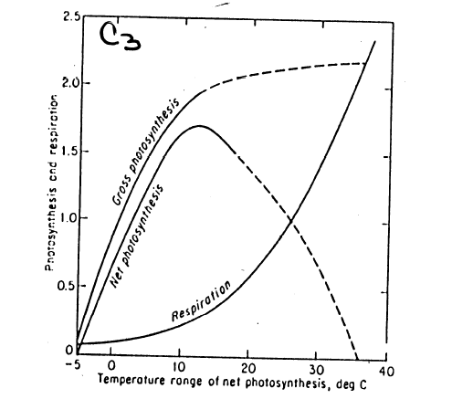
Efecto de la temperatura sobre la fotosíntesis y respiración
Notes:
La temperatura afecta todos los procesos (grafico en la carpatula de la guia). El efecto sobre la fotosíntesis depende de la especie. En general las plantas C4 presentan temperaturas óptimas mayores. En las C3 la fotorrespiración aumenta a temperaturas elevadas.
A temperaturas muy altas ocurre desnaturalización de proteínas.

Slide 45
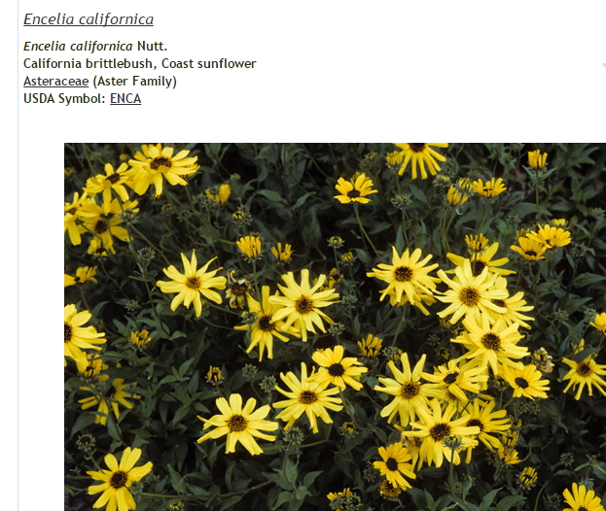
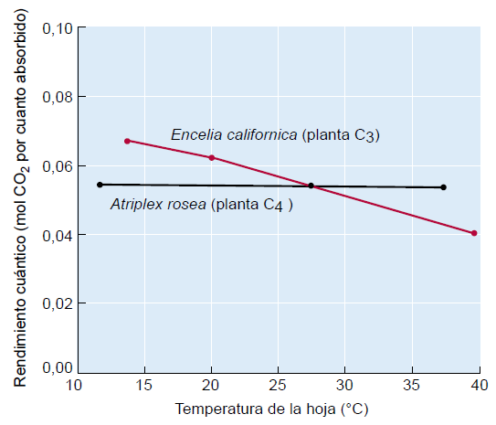
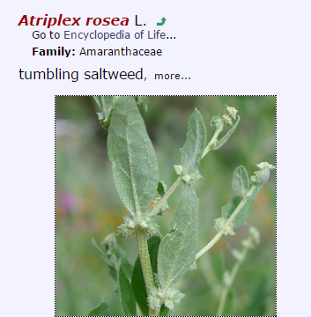
Fijación de carbono en plantas C₃ y C₄ en función de la temperatura
Notes:
El rendimiento cuántico de la fotosíntesis representa cuánto CO₂ es asimilado por cada fotón (o ‘cuanto de luz’) absorbido (se calcula a partir de la pendiente inicial de las curvas de luz que hemos visto anteriormente). Observamos en el gráfico que el rendimiento cuántico respecto de la temperatura es constante en las C4 (recta plana negra). En cambio, en las pantas C3 (curva roja) el rendimiento cuántico va disminuyendo con la temperatura, básicamente por el aumento que la temperatura produce en la FR (tal como hemos visto anteriormente). Observen además que a bajas temperaturas , el rendimiento cuántico de las especies C3 es superior a la C4: recordar el coste energético extra en ATP del metabolismo C4, y consideren que a bajas temperaturas la magnitud de la FR en C3 decrece (comparado a temperaturas mayores).

Slide 46
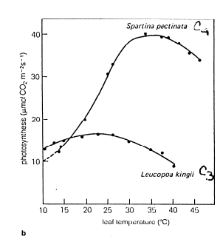
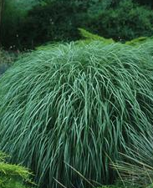
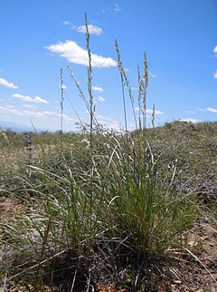
Respuestas a la temperatura en dos especies
Notes:
ver la portada de la guía de carbono

Slide 47
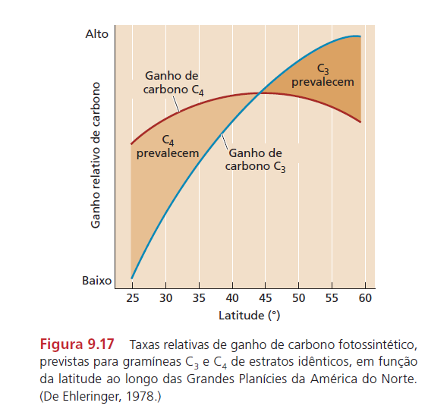
Variación latitudinal de la fotosíntesis de spp C3 y C4 (gramíneas)
Notes:
En este gráfico se muestra la fotosíntesis (en términos relativos) en relación a la latitud en especies de pastizal tipo C3 (curva color celeste) versus especies C4 (curva roja). Podemos observar que a latitudes bajas ( o sea, más cerca del ecuador y trópicos, con temperaturas mayores) predomina la fotosíntesis de especies C4 (competitivamente las C4 sobrepasan a las C3 en pastizales de climas muy cálidos, debido a que en estas últimas se ve incrementada la fotorrespiración). A medida que nos movemos a mayores latitudes (climas más fríos) la fotosíntesis en especies C4 se ve disminuida (son sensibles al frío) y aumenta en las C3 (disminuye la FR al haber menos temperatura)

Slide 48
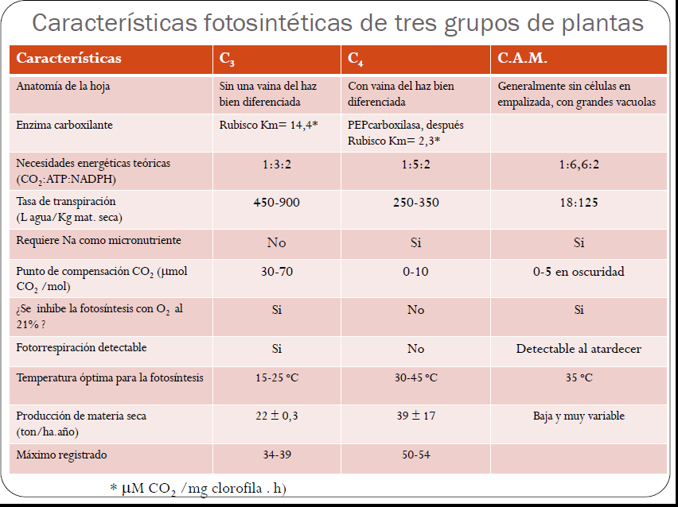
Requerimiento hídrico
Requerimiento hídrico : Litros H₂O transpiración /Kg materia seca producida

Slide 49
Eficiencia del uso del agua (EUA o WUE ‘water use efficiency’)
EUA instantánea = Tasa fotosintética neta An
_______________ = ___
Tasa transpiratoria E
Unidades :
μmol CO₂ mmol ⁻¹ H₂O
EUA integrada= = Materia seca acumulada
_____________________________
Agua perdida por transpiración
Unidades :
Kg PS L⁻¹ H₂O
EUA
CAM > C4 > C3
Notes:
Para las plantas C3, por cada molécula de CO₂ que se fija se pierden aproximadamente 400 moléculas de agua.
Las plantas C4, por el mecanismo de concentración de CO₂ , logran que se establezcan gradientes mayores con la atmósfera lo que les permite tener los estomas con menor apertura y así perder menos agua por transpiración.
Las CAM, adaptadas a condiciones desérticas tienen la mayor eficiencia de uso de agua, ya que tienen los estomas abiertos solo durante la noche.

Slide 50
Tres cuestiones a tener en cuenta...
(flujos en sentido inverso de H₂O y CO₂)
El gradiente que impulsa al H₂O (salida de la hoja):
50 veces superior al gradiente de CO₂ (entrada)
El CO₂ difunde más lentamente que el H₂O (PM diferentes)
El CO₂ debe atravesar diversas barreras hasta llegar al cloroplasto
(estoma, espacios intercelulares, pared celular, plasmalema, citosol,
membranas del cloroplasto)
Los aumentos en la apertura estomática impactan en mayor medida
en la transpiración que en la fotosíntesis
Notes:
Remarcar que a mayor conductancia estomática la EUA instantánea disminuye. Ver gráfico siguiente
El gradiente de agua es alto (en el interior de la hoja hay alta concentración de vapor de agua), y el gradiente de CO₂ es bajo (por su baja concentración atmosférica 0,04%).
La molécula de CO₂ es de mayor tamaño (menor coeficiente de difusión)

Slide 51
Aumentos en la conductancia estomática producen una disminución de la eficiencia instantánea del uso del agua (EUAi)
EUAi
gs
Notes:
Gs = conductancia estomática

Slide 52
Eduardo Tambussi tambussi35@yahoo.es
Marcela Simontacchi marcelasimontacchi@gmail.com

